Slide 1
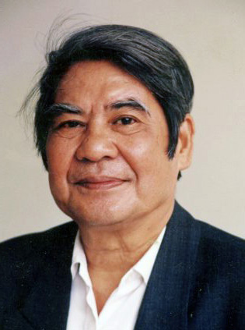

Slide 2
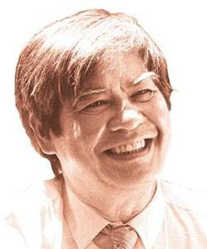
Notes:
2
2

Slide 3
Truyện: Xung kích, Mặt trận trên cao,..
Phê bình VH: Mấy vấn đề văn học , Công việc của người viết tiểu thuyết
-Thơ: Bài thơ Hắc Hải, Đất nước,..
-Kịch: Con nai đen, Giấc mơ, Tiếng sóng,…
-Âm nhạc: Người Hà Nội, Diệt phát xít,..
Notes:
3
3

Slide 4
a. Hoàn cảnh sáng tác:
Viết năm 1948, in trong cuốn “Mấy vấn đề văn học”
b. Phương thức biểu đạt:
Nghị luận

Slide 5
+ Phần 1: Từ đầu -> tâm hồn: Nội dung của văn nghệ.
Bố cục
+ Phần 2: Tiếp theo -> trang giấy: Sự cần thiết của văn nghệ đối với con người.
+ Phần 3: Còn lại: Khả năng kì diệu của văn nghệ

Slide 6
1. Nội dung phản ánh của văn nghệ:
- Văn nghệ phản ánh thực tại khách quan và thể hiện tư tưởng, tình cảm của người nghệ sĩ (chủ quan).
+ Tác phẩm nghệ thuật là sự tái hiện lại hiện thực cuộc sống một cách sâu sắc (bằng những h/a sinh động, cụ thể, đẹp đẽ, thơ mộng..)
+ Tác phẩm văn nghệ là những tư tưởng, tình cảm mà người nghệ sĩ muốn gửi gắm trong đó.

Slide 7
Dẫn chứng:
+ Đó là những câu thơ nổi tiếng về tả cảnh trong truyện kiều của Nguyễn Du cùng với những lời bình...
+ Cái chết thảm khốc là An-na Ca-rê-nhi-na trong tác phẩm cùng tên của Lép.
-> Hai câu thơ của Nguyễn Du làm cho người đọc rung động với vẻ đẹp tuyệt vời mà tác giả đã miêu tả; làm cho lòng ta có những sự sống tươi trẻ đang tái sinh.
-> Cái chết của An-na Ca-rê-nhi-na khiến cho người đọc buâng khuâng, thương cảm, không quên.
=> Đó chính là lời gửi, lời nhắn, là nội dung tư tưởng, tình cảm độc đáo của tác phẩm văn học.

Slide 8
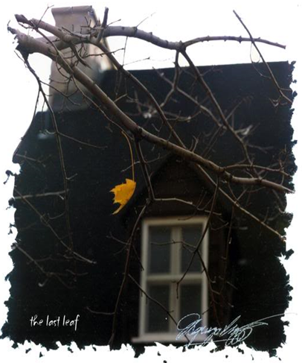
Ví dụ: Qua tác phẩm “Chiếc lá cuối cùng”, nhà văn Mỹ O. Henry muốn gửi gắm điều gì?
- Tình yêu thương giữa những con người nghèo khổ trong xã hội

Slide 9
1. Nội dung phản ánh của văn nghệ:
- Lời gửi của văn nghệ là những say sưa, vui buồn, yêu ghét, mơ mộng, phấn khích
-> Khiến ta rung động ngỡ ngàng để rồi thay đổi “mắt ta nhìn, óc ta nghĩ”...
- Các bộ môn KH: ( chính trị, kinh tế, địa lý, lịch sử..) khám phá, miêu tả, đúc kết bộ mặt tự nhiên hay XH, các quy luật khái quát.
- ND văn nghệ: Tập trung khám phá thể hiện chiều sâu tính cách, số phận con người, thế giới bên trong của con người. Nội chủ yếu của văn nghệ là hiện thực mang tính cụ thể, (khách quan) sinh động, là đời sống tình cảm của con người qua cái nhìn và tình cảm có tính chất cá nhân của người nghệ sĩ.

Slide 10
2. Sự cần thiết của văn nghệ đối với đời sống con người.
- Văn nghệ là tiếng nói của tâm hồn:
+ Người ở trong nhà giam...tù chung thân... tiếp xúc với cuộc sống bên ngoài....
+Những người đàn bà lam lũ... Đầu tắt mặt tối, sống tối tăm...khác hẳn khi ru con, hát ghẹo....được cười hả dạ hay rỏ giấu một giọt nước mắt...

Slide 11
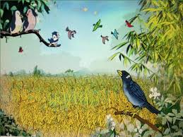
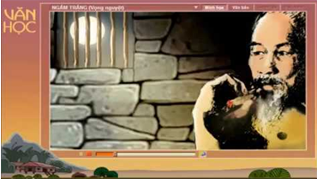
(TỐ HỮU)
KHI CON TU HÚ
NGẮM TRĂNG – HỒ CHÍ MINH
“Văn nghệ là sợi dây buộc chặt con người với cuộc sống bên ngoài.”

Slide 12
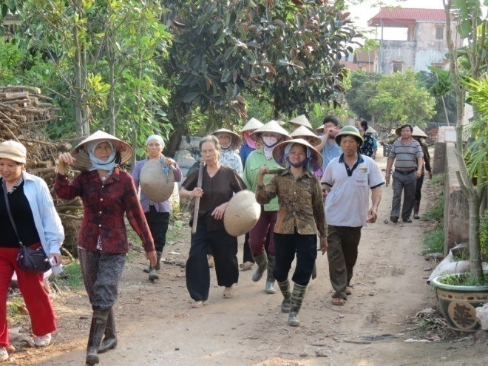
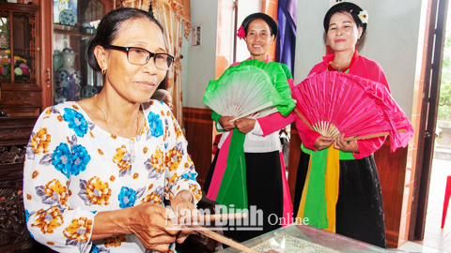
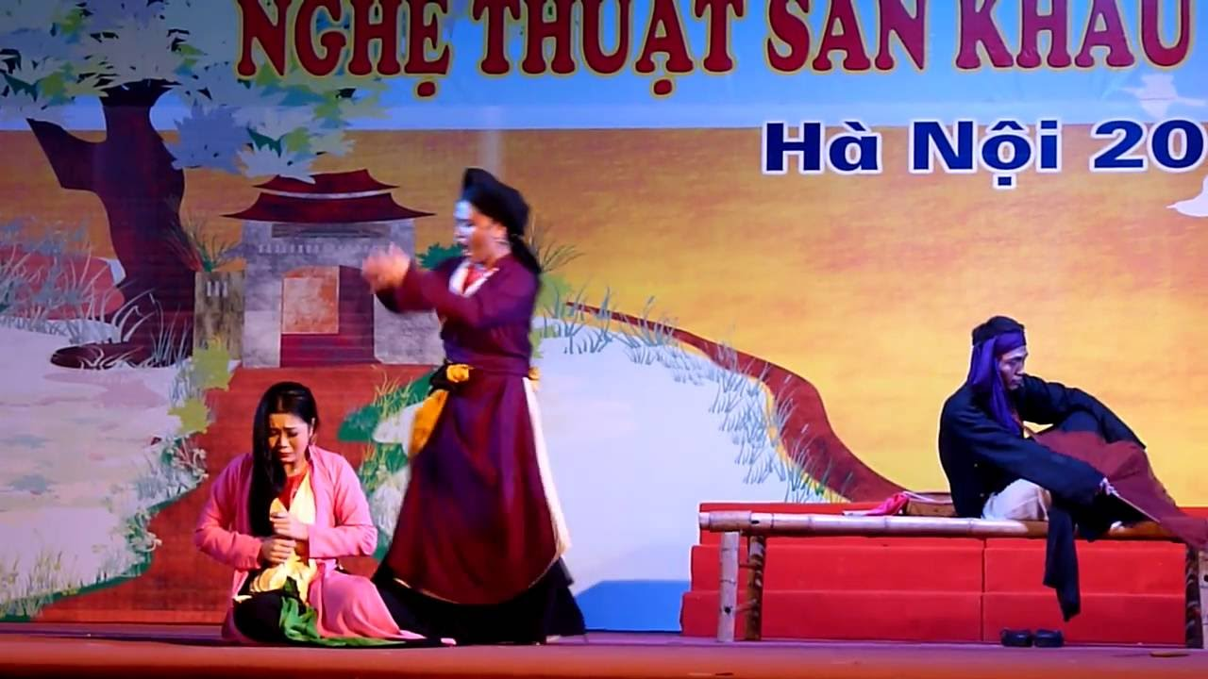
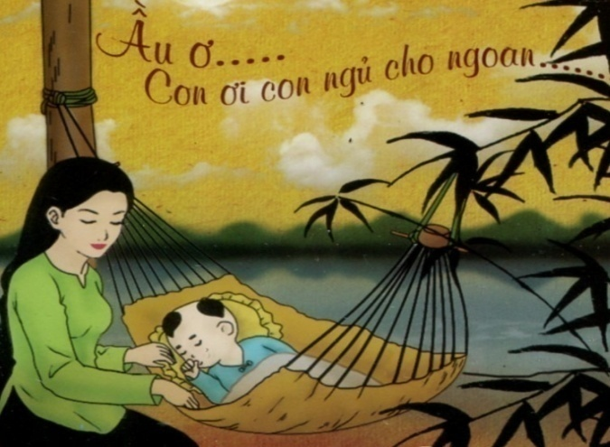
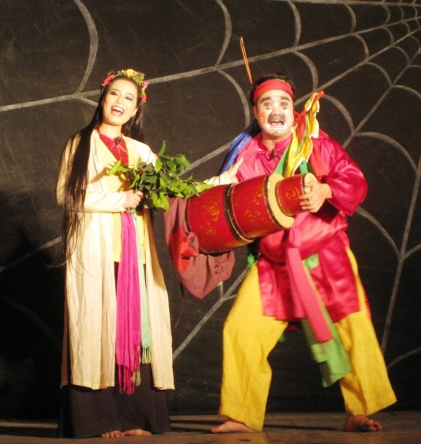
“…Những người đàn bà nhà quê lam lũ ngày trước, suốt đời đầu tắt mặt tối, sống tối tăm, vậy mà biến đổi khác hẳn, khi họ ru con hay hát ghẹo nhau bằng một câu ca dao, khi họ chen nhau say mê xem một buổi chèo…..làm cho những con người ấy trong một buổi được cười hả dạ hay rỏ giấu một giọt nước mắt…”

Slide 13
“ …Chỗ đứng của văn nghệ chính là chỗ giao nhau của tâm hồn con người với cuộc sống hành động, cuộc đời sản xuất, cuộc đời làm nụng hàng ngày, giữa thiên nhiên và giữa những người làm lụng khác.
Chỗ đứng chính của văn nghệ là ở tình yêu ghét, niềm vui buồn, ý đẹp xấu trong đời sống thiên nhiên và đời sống xã hội của chúng ta…”
=> Tôn- xtôi nói vắn tắt: Nghệ thuật là tiếng nói của tình cảm.

Slide 14
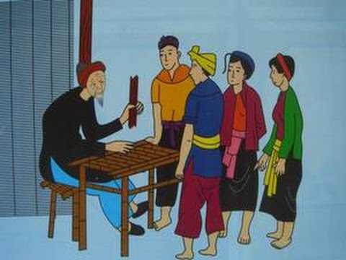
“…Một câu thơ, một trang truyện, một vở kịch cho đến một bức tranh một bản đàn, ngay khi làm chúng ta rung động trong cảm xúc có bao giờ để đầu óc chúng ta nằm lười một chỗ…rồi từ những con người, những câu chuyện, hình ảnh, những nỗi niềm của tác phẩm sẽ khơi mung lung trong trí óc ta những vẫn đề suy nghĩ. Cái tư tưởng trong nghệ thuật là một tư tưởng náu mình, yên lặng…”

Slide 15
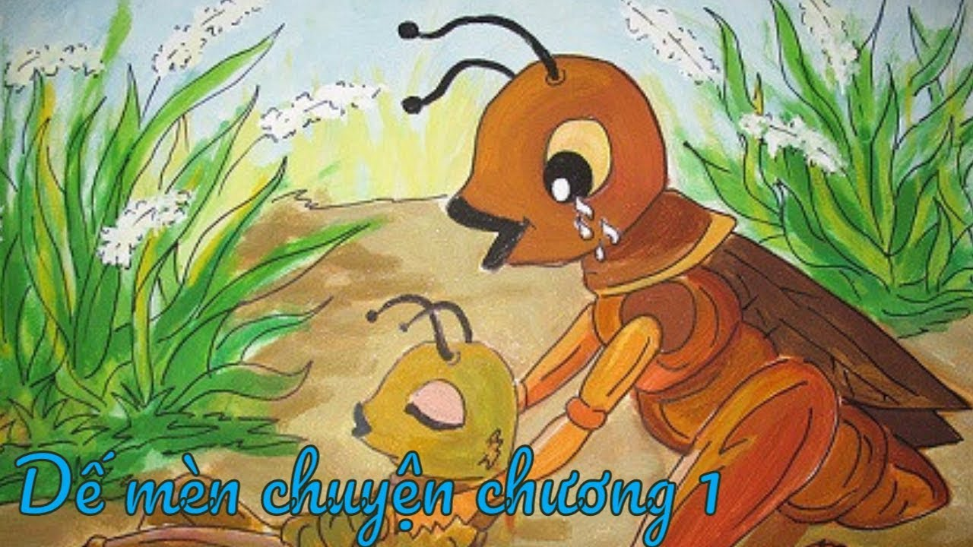
….Nghệ thuật không đứng ngoài trỏ vẽ cho ta đường đi, nghệ thuật đốt lửa trong lòng chúng ta, khiến chúng ta phải tự bước lên đường ấy....

Slide 16
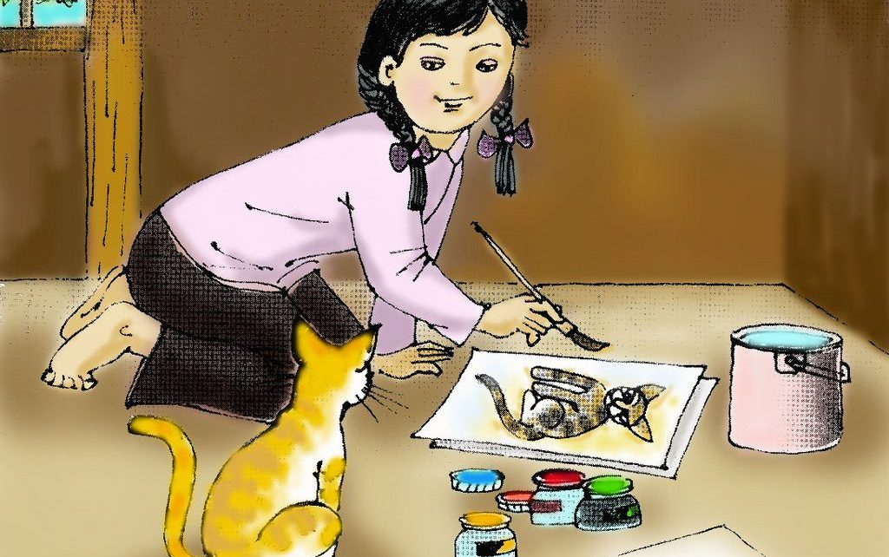
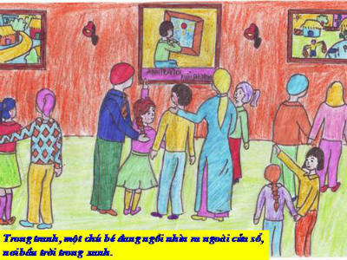
...Văn nghệ tạo được sự sống cho tâm hồn... Mở rộng khả năng của tâm hồn, làm cho con người vui buồn nhiều hơn, yêu thương và căm hờn được nhiều hơn.....

Slide 17
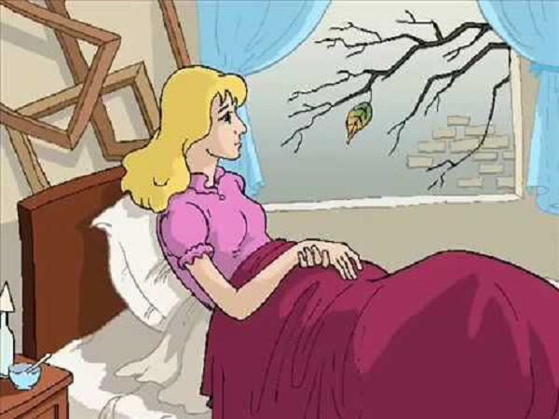
...Nghệ thuật giải phóng được cho con người khỏi những biên giới của chính mình, nghệ thuật xây dựng con người hay nói đúng hơn, làm cho con người tự xây dựng được...

